Slide 1

Bài 3. TỈ LỆ BẢN ĐỒ.
TÍNH KHOẢNG CÁCH THỰC TẾ DỰA VÀO TỈ LỆ BẢN ĐỒ

Slide 2


Bài 3: Tỉ lệ bản đồ
Tính khoảng cách thực tế dựa vào tỉ lệ bản đồ
Nội dung 1
Nội dung 2
Tỉ lệ bản đồ
Tính khoảng cách thực tế dựa vào tỉ lệ bản đồ

Slide 3
Bài 3: Tỉ lệ bản đồ
Tính khoảng cách thực tế dựa vào tỉ lệ bản đồ
1. Tỉ lệ bản đồ

Slide 4
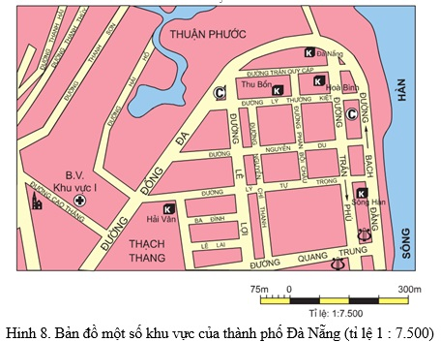

Slide 5
Nhiệm vụ 1: Dựa vào thông tin SGK, em hãy cho biết
- Cho biết ý nghĩa của tỉ lệ bản đồ?
- Tỉ lệ bản đồ được thể hiện ở các dạng nào?
- Tỉ lệ số và tỉ lệ thước khác nhau như thế nào?

Slide 6
Bài 3: Tỉ lệ bản đồ. Tính khoảng cách thực tế
1. Tỉ lệ bản đồ
- Ý nghĩa : cho biết mức độ thu nhỏ độ dài giữa các đối tượng trên bản đồ so với thực tế là bao nhiêu.
- Tỉ lệ bản đồ có 2 dạng:
+ Tỉ lệ số
+ Tỉ lệ thước

Slide 7
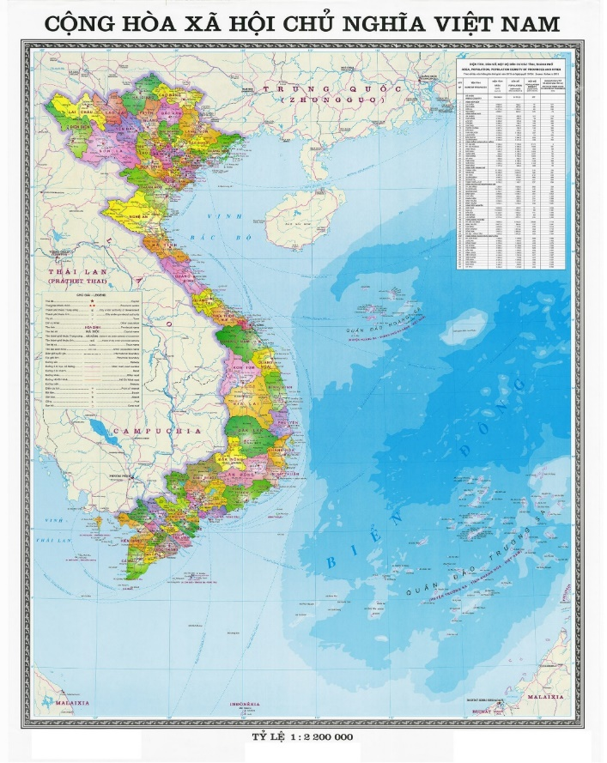

Slide 8

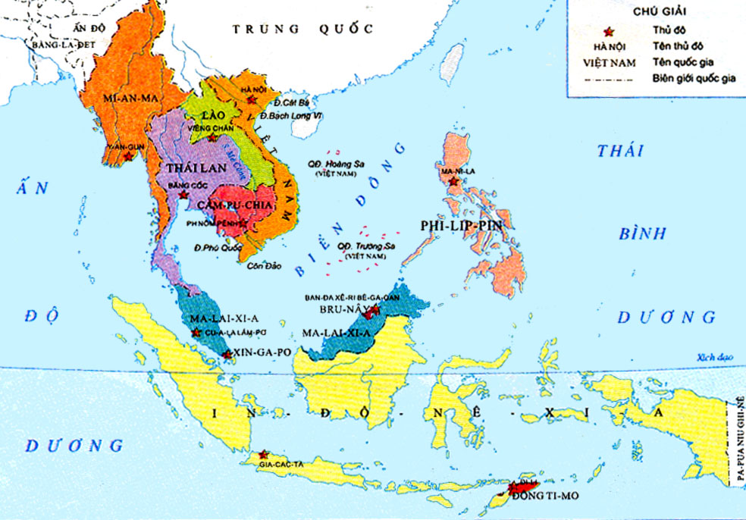
Nhiệm vụ 2: Yêu cầu học sinh tìm vị trí của Việt Nam trên bản đồ?
Theo em để tìm Việt Nam trên hai bản đồ, với bản đồ nào sẽ dễ hơn? Tại sao?
Bản đồ các nước Đông Nam Á

Slide 9
Bài 3: Tỉ lệ bản đồ. Tính khoảng cách thực tế
2. Tính khoảng cách thực tế dựa vào tỉ lệ bản đồ
* Nguyên tắc: phải đo được khoảng cách của hai điểm đó trên bản đồ rồi dựa vào tỉ lệ số hoặc thước tỉ lệ để tính.
* Cách đo:
+ B1: Dùng thước đo khoảng cách của 2 địa điểm trên bản đồ
+ B2: Tính khoảng cách trên thực tế
* Nếu trên bản đồ là tỉ lệ số: Lấy số đo khoảng cách của 2 địa điểm trên bản đồ nhân mẫu số tỉ lệ.
* Nếu trên bản đồ là tỉ lệ thước: Lấy số đo khoảng cách của 2 địa điểm trên bản đồ áp vào thước tỉ lệ sẽ biết được khoảng cách của 2 địa điểm đó trên thực tế.

Slide 10
* Ví dụ:Trên bản đồ hành chính có tỉ lệ 1: 6 000 000, khoảng cách giữa Thủ đô Hà Nội tới thành phố Hải Phòng và thành phố Vinh (tỉnh Nghệ An) lần lượt là 1,5 cm và 5 cm, vậy trên thực tế hai thành phố đó cách Thủ đô Hà Nội bao nhiêu ki-lô-mét?
Bài làm
* Khoảng cách thực tế giữa Hà Nội đến Hải Phòng là:
1,5 x 6 000 000 = 9 000 000cm = 90 km
* Khoảng cách thực tế giữa Hà Nội đến Vinh là:
5 x ( 1/ 6 000 000) = 30 000 000cm = 300 km

Slide 11


Slide 12
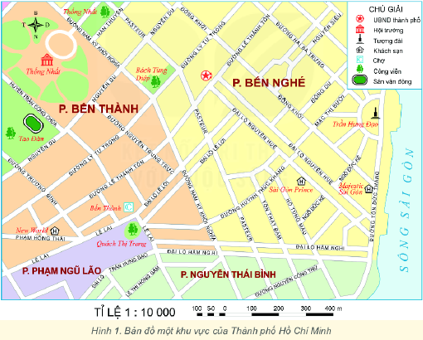
Căn cứ vào tỉ lệ thước hoặc tỉ lệ số của bản đồ H1, em hãy:
- Đo và tính khoảng cách theo đường chim bay từ chợ Bến Thành đến công viên Thống Nhất?
- Tính chiều dài đường Lê Thánh Tôn từ ngã ba giao nhau đến đường Phạm Hồng Thái đến ngã tư giao nhau với đường Hai Bà Trưng?

Slide 13
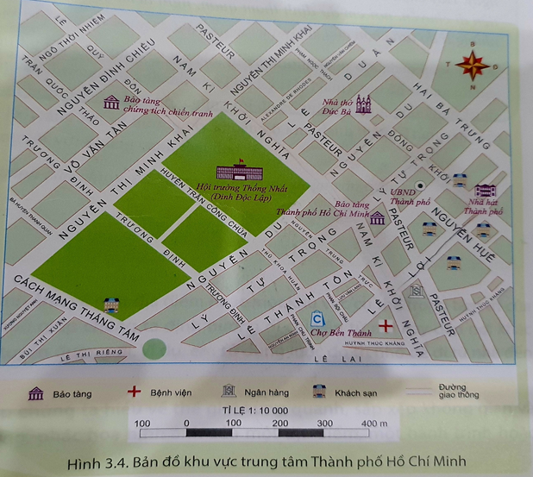

Câu 1. Cho biết với tỉ lệ 1:10 000 thì 1cm trên bản đồ tương ứng với bao nhiêu m trên thực địa?
Với tỉ lệ 1:10 000 thì 1cm trên bản đồ tương ứng với 100 m trên thực địa.
Notes:
13

Slide 14

Câu 2. Đo và tính khoảng cách trên thực địa theo đường chim bay giữa các địa điểm sau:
- Khoảng cách từ Bảo tàng Chứng tích chiến tranh đến UBND Thành phố Hồ Chí Minh.
- Chiều dài đường Nam Kì Khởi Nghĩa đoạn từ ngã tư với đường Nguyễn Đình Chiểu đến ngã tư với đường Lý Tự Trọng.
Notes:
14

Slide 15
- Khoảng cách từ Bảo tàng Chứng tích chiến tranh đến UBND Thành phố Hồ Chí Minh là: 7.4cm x 10 000 = 74 000cm hay 740m.
- Chiều dài đường Nam Kì Khởi Nghĩa đoạn từ ngã tư với đường Nguyễn Đình Chiểu đến ngã tư với đường Lý Tự Trọng là 7.5cm x 10 000 = 75 000cm hay 750m.
Notes:
15

Slide 16

LUYỆN TẬP
Chọn đáp án đúng nhất
Câu 1: Tỉ lệ bản đồ là gì?
A. Là con số qui ước trên mỗi bản đồ
B. Cho biết mức độ thu nhỏ độ dài giữa các đối tượng trên bản đồ so với thực tế là bao nhiêu
C. Cho biết mức độ phóng to độ dài giữa các đối tượng trên bản đồ so với thực tế là bao nhiêu
D. Là một yếu tố giúp học sinh khai thác tri thức địa lí trên bản đồ
B
Câu 2: Tỉ lệ bản đồ có mấy dạng?
A. 2
B. 3
C. 4
D. 5
A

Slide 17

LUYỆN TẬP
Câu 3: Để tính được khoảng cách thực tế giữa 2 điểm dựa vào tỉ lệ bản đồ, ta cần làm gì?
A. Đo được khoảng cách giữa 2 điểm cần tính trên bản đồ
B. Xác định chính xác được tỉ lệ bản đồ
C. Thực hiện phép tính nhân: khoảng cách thực tế = khoảng cách đo trên bản đồ x tỉ lệ bản đồ
D. Tất cả các đáp án trên
D
Câu 4: Hai địa điểm có khoảng cách thực tế là 25 km, thì trên bản đồ có tỉ lệ 1:300 000, khoảng cách giữa hai địa điểm đó là bao nhiêu?
A.6,3 cm
B.7,3 cm
C.8,3 cm
D.9,3 cm
C

Slide 18


LUYỆN TẬP
Câu 5: Trên bản đồ hành chính có tỉ lệ 1 : 5 000 000, khoảng cách giữa Thủ đô Hà Nội tới thành phố Thái Bình là 3,5 cm. vậy trên thực tế thành phố Thái Bình cách Thủ đô Hà Nội bao nhiêu ki-lô-mét?
A. 174 km
B. 175 km
C. 178 km
D. 190 km
B

